Slide 1
PREBAVILA
Ajda Strah in Tiana Levin
7.a
Učitelj: Gašper Klemenčič
Februar,2022

Slide 2
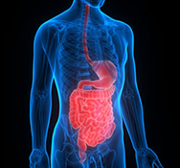
KAJ SO PREBAILA?
Prebavila so organski sistem, ki živalim omogoča prehranjevanje in s tem izkoriščanje snovi iz hrane.
Najpomembnejše naloge prebavil:
- sprejemanje hrane,
- kosanje in drobljenje hrane,
- skladiščenje hrane,
- redčenje, raztapljanje in kemijska razgradnja hrane,
- vsrkavanje hranilnih snovi in
- oblikovanje iztrebka.

Slide 3
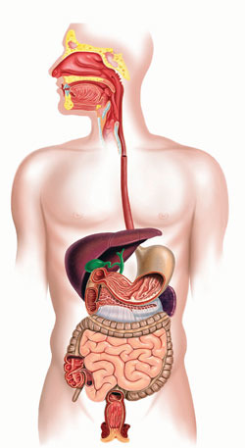
PREBAVILA ČLOVEKA
požiralnik
usta
želodec
jetra
tanko črevo
danka
debelo črevo

Slide 4
PREBAVNI ENCIMI

Slide 5
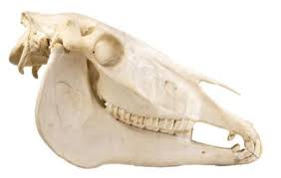
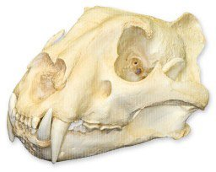
RAZLIČNE LOBANJE
VELIKI MELJAKI
SEKALCI
Zobovje konja (rastlinojedec), ki nima podočnikov, ima pa velike meljake in sekalce.
POUDARJENI PODOČNIKI
Zobovje tigra (mesojedec), ki ima
izrazito poudarjene podočnike

Slide 6
PREBAVA ENOCELIĆARJEV

Slide 7
Kaj so prebavila, funkcija
Prebavila človeka – potek prebave (poišči kakšn video)
Prebavni encimi
Različne lobanje in zobovja (rastlinojedce, ribe, mesojedci, kiti, kača…
Prebava enoceličarjev (prebavne vakuole)
Primeri prebavil žuželk, kolobarnikov, krava, srna, mesojedke (rastline)
Vegetarijanska prehrana (slabosti in prednosti)
Bolezni prebavil (zakaj dobiš drisko, salmonelo, gliste,

Slide 8
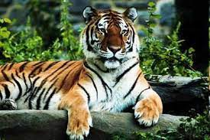
PREBAVILA RAZLIČNIH ORGANIZMOV
Glede na vrsto hrane ločimo rastlinojedce, mesojedce in vsejedce.
MESOJEDCI:
imajo navadno kratka prebavila,
(mesna prehrana je bolj hranljiva in lahko prebavljiva)
RASTLINOJEDCI:
imajo navadno precej daljša prebavila (rastlinska hrana je težje prebavljiva, pojesti pa morajo precej več kot mesojedci)

Slide 9
OŽIGALKARJI
Imajo prebavila v obliki vreče
VRTINČARJI
Imajo razvejana prebavila prebavilo služi tudi kot OBTOČILO
ŽUŽELKE
Pri njih je prebavilo razdeljeno na : - v sprednje,
- srednje,
- zadnje črevo.

Slide 10
VEGANSKA PREHRANA

Slide 11
BOLEZNI PREBAVIL

Slide 12
VIRI
https://eucbeniki.sio.si/nar7/2011/index1.html

